Slide 1
МБУ ДО ППМС-Центр «Ступени» «Профилактика дисграфии и дислексии у младших школьников»
Подготовила:
учитель-логопед Вера Николаевна Беляева

Slide 2
Виды нарушений речи и письма
Дисграфия – это частичное нарушение процесса письма, проявляющееся в стойких, повторяющихся ошибках, обусловленных несформированностью высших психических функций участвующих в процессе письма.
Дизорфография – это стойкое нарушение письма, связанное с недостаточной сформированностью тех или иных компонентов функциональной системы письма и проявляющееся в большом количестве орфографических ошибок.
Дислексия – это частичное нарушение процесса чтения, проявляющееся в повторяющихся ошибках стойкого характера.

Slide 3
В анамнезе подавляющего большинства детей с нарушениями чтения и письма обнаруживаются:
1. эндогенные факторы
заболевания матери во время беременности: инфекции, интоксикации, токсикозы беременности, различная акушерская патология, родовые травмы, тяжёлые заболевания;
травмы впервые годы жизни;
наследственная предрасположенность.
2. экзогенные факторы
отсутствие положительной мотивации ребёнка;
недостаточное внимание к развитию речи ребёнка со стороны взрослых;
педагогическая запущенность.

Slide 4
Диагностические критерии дисграфии и дисорфографии
1. Обнаружение в письменных работах ребёнка специфических ошибок, связанных преимущественно с несоблюдением фонетического принципа письма.
2. Частотность специфических ошибок в том случае, когда их количество соответствует неудовлетворительной оценке согласно школьным критериям (от 4–5 ошибок в одной работе) , что означает - ребенок не усваивает программу.
3. Стойкость ошибок: они должны обнаруживаться практически во всех письменных работах в течение длительного времени.

Slide 5
Виды дислексии
Фонематическая дислексия
ребенок не различает фонемы (звуки), близкие по звучанию и по артикуляции (г-к, з-с, ж-ш), поэтому во время чтения заменяет их;
иногда им трудно сложить вместе два слога, тогда говорят о «побуквенном» чтении.
Семантическая дислексия («механическое» чтение)
ребенок читает слова правильно, но не понимает их смысл;
показателем семантической дислексии служит неспособность составить слова и фразы из различных слогов;
в других случаях причина кроется в интеллектуальной отсталости ребенка – он не может установить грамматические связи между словами в предложении

Slide 6
Виды дислексии
Оптическая дислексия
ребенок не может распознавать графические изображения (буквы), поэтому не способен научиться читать
Грамматическая дислексия (самый распространенный вид нарушения)
скудность словарного запаса
ошибки в согласовании падежей и окончаний
Мнестической дислексии
ребенок не понимает, какой звук обозначает та или иная буква, поэтому, не способен овладеть алфавитом

Slide 7
Виды дисграфии
Артикуляционно-акустическая дисграфия
Замена и пропуски букв по принципу сходства соответствующих им звуков:
Виды ошибок | Пример
1.Замены мягких согласных соответствующими твёрдыми(и наоборот). | р, - р (горко), л, -л (малчик, балшуший), с, (Васк)
2.Разнообразные замены в группах свистящих (с,з,ц) и шипящих (ш, ж, ч, щ, з,) звуков. | ёжик - ёщик
3.Замены гласных звуков. | а-я (прогонаю), ю-ё (южики)

Slide 8
Дисграфия на почве нарушения языкового анализа и синтеза
Искажение звуко-слоговой структуры слов и нарушение границ между словами (предложениями):
Виды ошибок | Пример
1.Пропуски гласных и согласных букв в словах. | кнгу (книгу), зма (зима), баки (банки), делат (делает), радга (радуга), цлая (целая), чрез (через), огорд (огород), ност (носит), смлый(смелый)
2.Добавление лишних букв. | Клолун, холоднища
3.Перестановка букв. | прогираю – проиграю, корлик - кролик
4.Пропуск слогов, добавление, перестановка. | но - он
5.Слияние нескольких слов в одно. | ёжключий, потрафке, наконьках, собезеяной
6.Разделение слова на части. | ло-д-оч-ка, юрк-ая, у-лица, гол-убей
7. Разделение текста на предложения. Трудности в определении границ предложения. | нет точек

Slide 9
Аграмматическая дисграфия
Аграмматизмы на письме:
Виды ошибок | Пример
1. Искажение морфологической структуры слова, замена префиксов, суффиксов, окончаний.
2. Изменение падежных окончаний. | на неби появилася радга
3. Нарушение согласования. | Ёж какая? Начался гроза. Малчик сабрать в корзину грибы.
4. Нарушение синтаксического оформления речи: пропуски членов предложения, нарушение последовательности, трудности конструирования сложных предложений. | Читаю книгу. (Я читаю книгу.)

Slide 10
Оптическая дисграфия
Замена букв по принципу оптического сходства и искаженное их написание:
Виды ошибок | Пример
1.Состоящих из одинаковых элементов, но различно расположенных в пространстве (в-д,т-ш, а-б). | а-б (юака)
2.Включающих одинаковые элементы, но отличающихся дополнительными элементами (и-ш, п-т, х-ж, л-м, о-а, ш-щ). | о- а; ш-щ (но – на, вороно, бальшуший, зубиша)

Slide 11
Дизорфография
Орфографические ошибки:
Виды ошибок | Пример
1. Заглавная буква в начале предложения, в именах собственных
2. Безударные гласные | кармила, в лису, бальшуший, граза, катёнок
3. Обозначение мягкости согласных на письме | обезеяна, левенок
4. Парные согласные | Арбус,
5. Непроизносимая согласная | сонце
6. Словарные слова | марковне, девачка,

Slide 12
Практика
Примеры игр:
1. Предупреждение ошибок письма на уровни буквы
- Игра «Волшебная буква»
- Игра «На что похожа буква?»
- Упражнение «Демонстрация букв в разном положении»
- Определение буквы (написание буквы на спине)
- Придумывание слов на данную букву в определенной позиции: начало, середина, конец
- Реконструирование букв.

Slide 13
2. Предупреждение ошибок письма на уровне слога
- Игра "Живые буквы"
- Составление слога
- Придумываем слова с данным слогом
- Поменяем картинки местами и выясним, какой теперь получился слог
3. Предупреждение ошибок письма на уровне слова.
Заучивание считалок
Игра "Слово рассыпалось"
Игра "Потерялась буква"
Игра "Кто быстрее, кто больше?"
4. Предупреждение ошибок письма на уровне словосочетания.
Сочетание существительных с прилагательными.
Сочетание существительных с глаголами.
Сочетание существительных с числительными.
5. Предупреждение ошибок письма на уровне предложения.
Составление предложений по схемам
Выделение границ предложений в тексте.

Slide 14
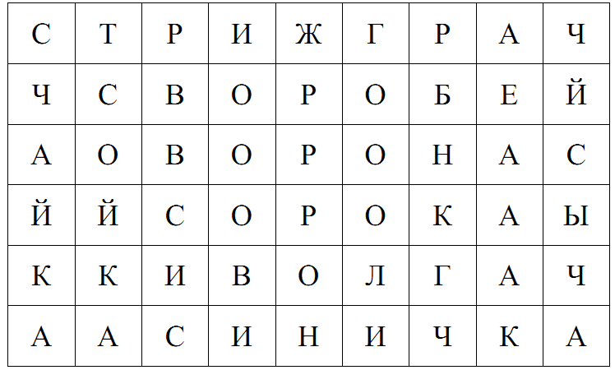
«Найдите слова»

Slide 15
«Составьте как можно больше слов из букв данных слова»
ПРОСТОКВАШИНО
ПЕРВОКЛАССНИЦА

Slide 17
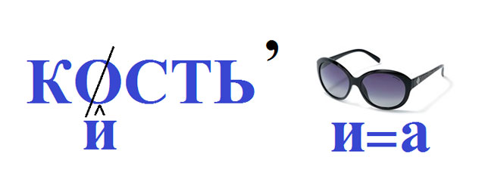
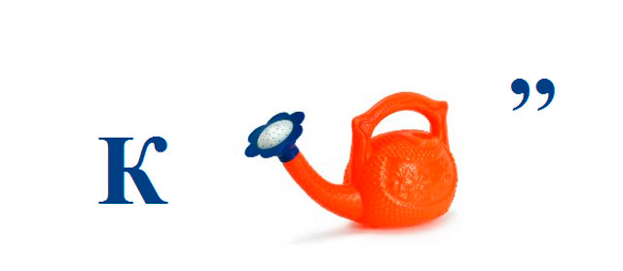
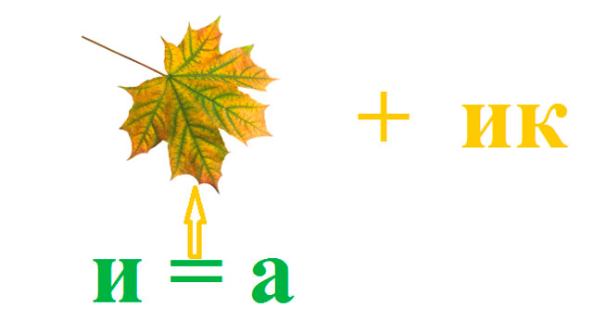
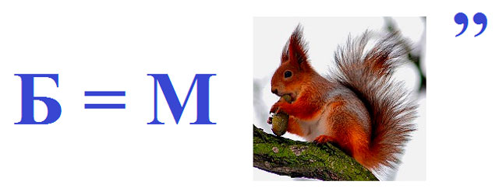
Ребусы
Ответ: кисточка
Ответ: клей
Ответ: краски
Ответ: ластик
Ответ: ручка
Ответ: циркуль
Ответ: линейка
Ответ: мел
Ответ: обложка

Slide 18
Спасибо за внимание!

